Slide 1
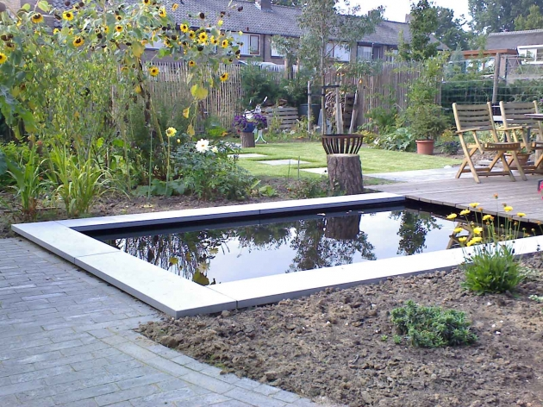
Strakke vijver = formele vijver

Slide 2
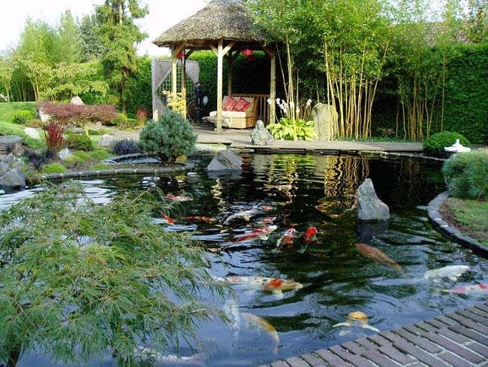
Koivijver

Slide 3
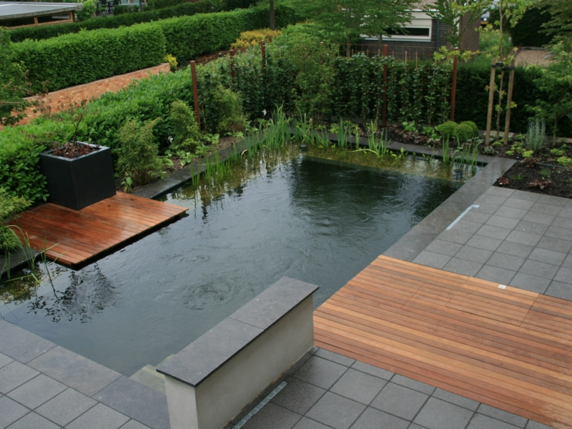
Zwemvijver

Slide 4
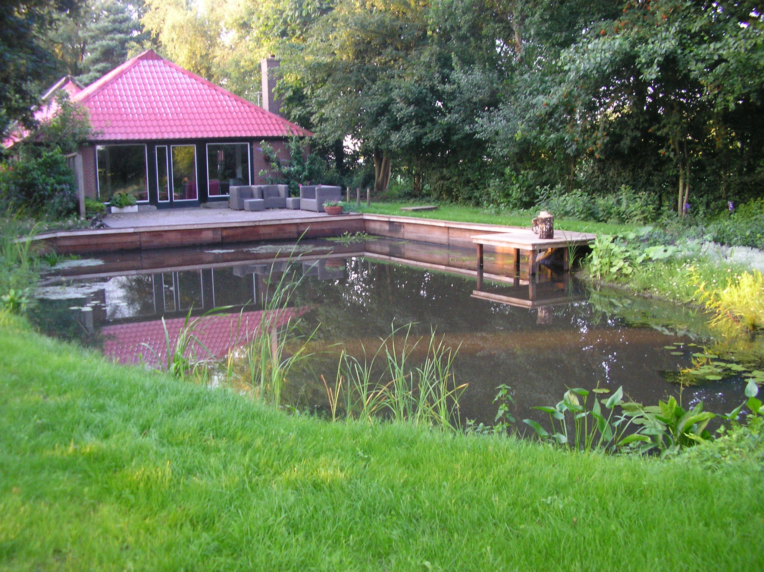
Landschappelijke vijver

Slide 5
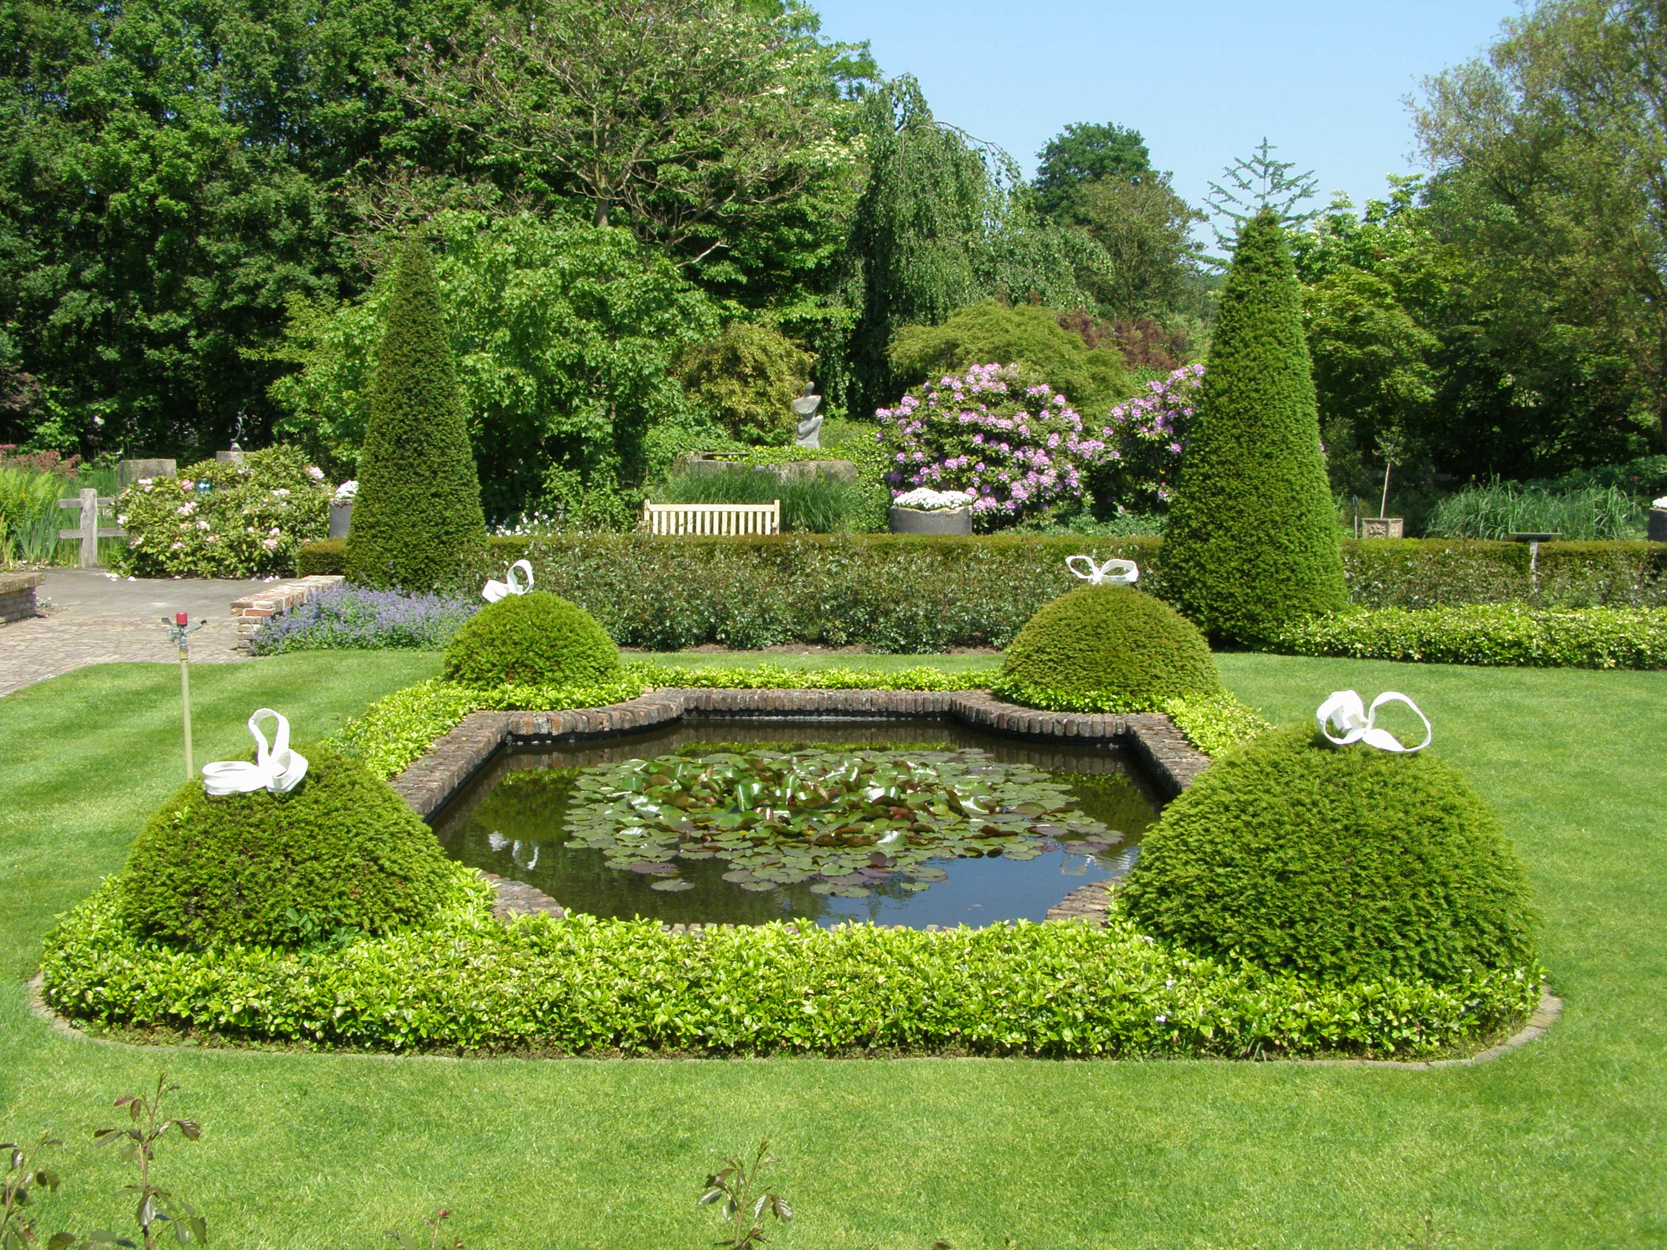
Romantische vijver

Slide 6
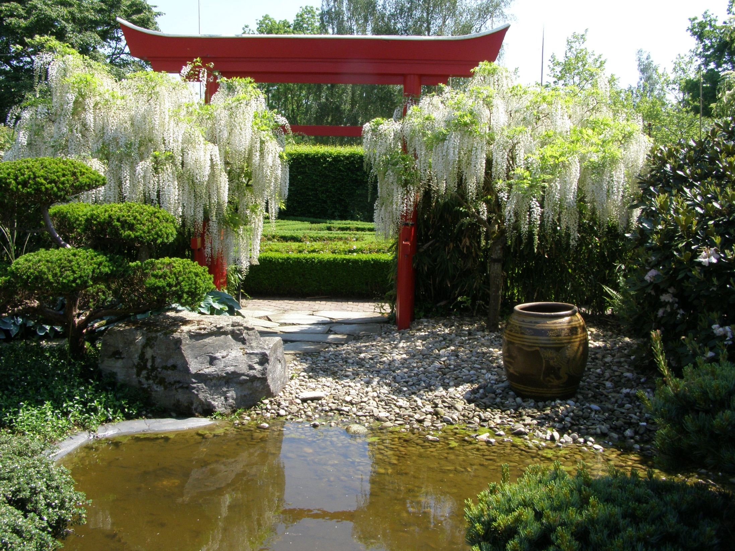
Aziatische vijver

Slide 7
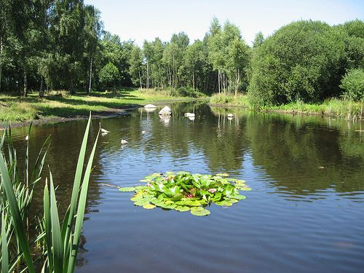
Kikkerpoel

Slide 8
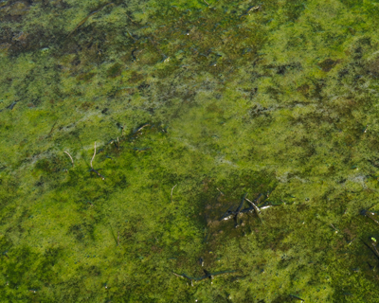

Slide 9
Een klant heeft een vijver van 2 bij 4 meter en een diepte van 60 cm.
Hij heeft ongeveer 20 karpertjes in de vijver (ongeveer 20 cm lengte).
Verder heeft hij veel mooie waterlelies.

Slide 10
Vraag van de klant
In de winter ziet het er best aardig uit, maar in de zomer wordt het water al heel snel troebel.
Heel jammer!
Hij wil namelijk HELDER water!
Hij vraagt jou om raad.
Wat ga je deze klant adviseren?

Slide 11
Heel belangrijk!
Zuurstofplanten
Houd de vijver voedselarm
Waterdiepte
Niet teveel vissen
→Biologisch evenwicht

Slide 12
Voedselarm
Houd de vijver schraal:
leidingwater gebruiken
weinig of geen vissen
geen bodemwoelers
geen losse grond in de vijver (grond in mandjes)
geen blad in de vijver (vijver niet onder de bomen aanleggen).

Slide 13
Zuurstofplanten
Grof hoornblad
Brede waterpest
Blaasjeskruid
Fonteinkruid
Cabomba
Waternaaldkruid

Slide 14
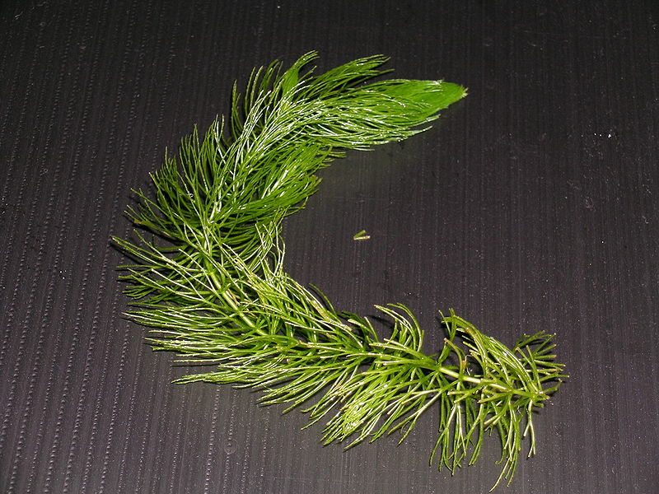
Grof hoornblad

Slide 15
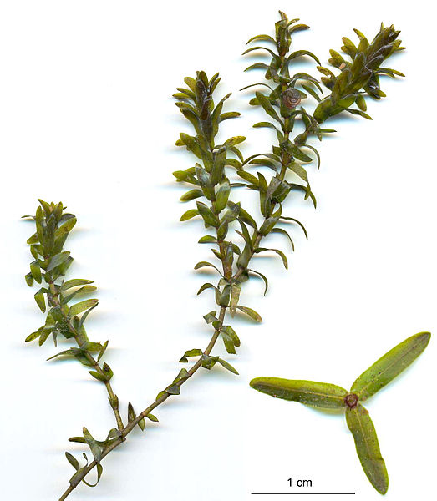
Brede waterpest

Slide 16
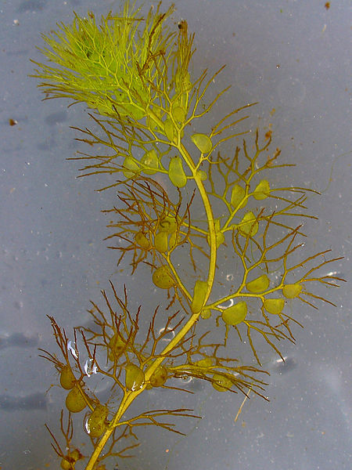
Blaasjeskruid

Slide 17
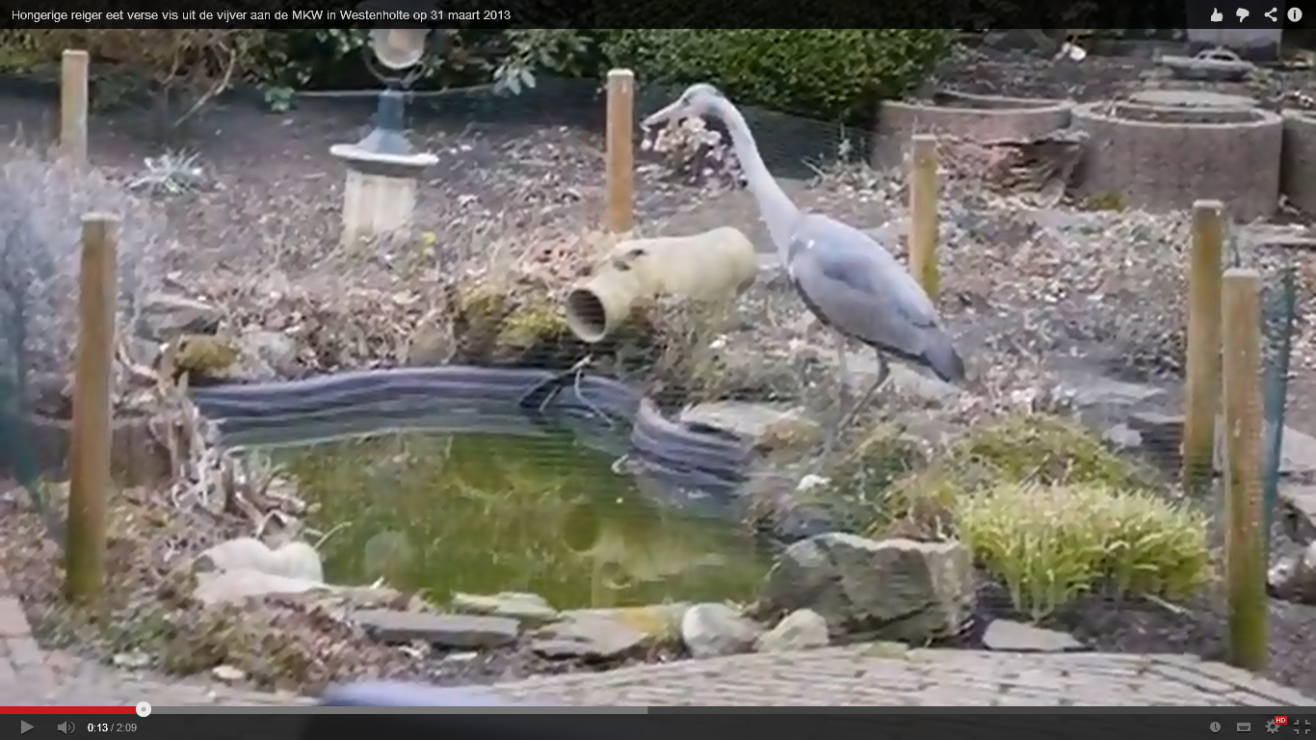
Randafwerking: niet zo!

Slide 18
Randafwerking
Hardsteen
Hout
Planten
Keien
bakstenen

Slide 19
Geschikte vissen voor in de vijver. Zoek de 10 meest geschikte uit, geef aan hoe groot ze worden, of ze zich kunnen voortplanten in de vijver, welk voer ze nodig hebben en of het oppervlaktevissen zijn of bodemzoekers.
Plaatjesboek: skimmer, helofytenfilter, UV-filter, randafwerking met hardsteen, hout, planten, keien of bakstenen

Slide 20
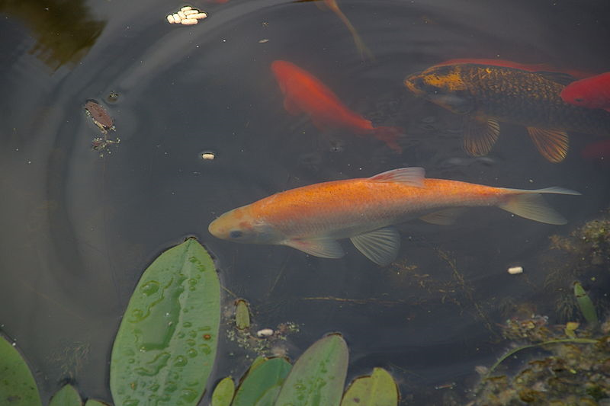
Goudwinde

Slide 21
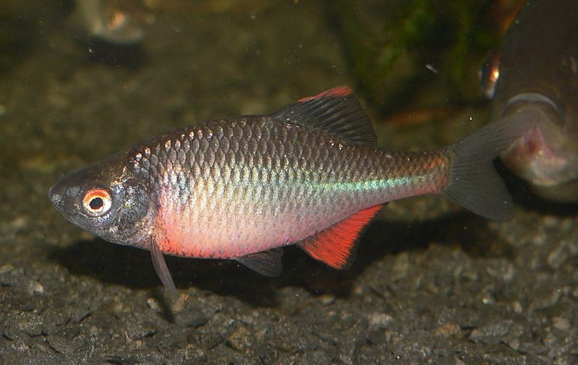
Bittervoorn

Slide 22
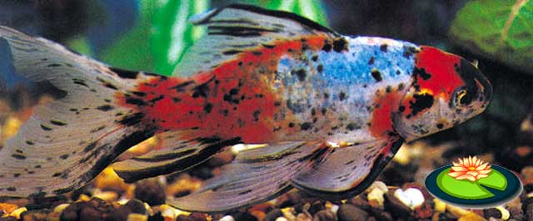
Shubunkin

Slide 23
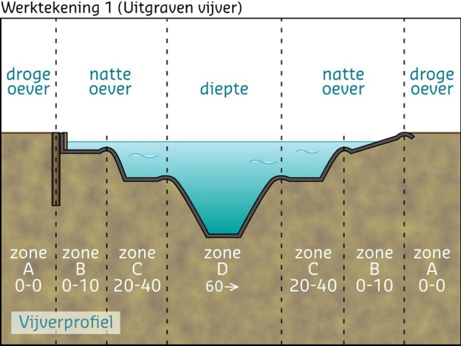
Verschillende niveaus
Voor de veiligheid
Voor planten uit de verschillende zones
Geeft stabiliteit bij het graven

Slide 24
Verschillende plantenzones
Moerasplanten: dotterbloem
Oeverplanten: lisdodde
Zuurstofplanten: fonteinkruid
Drijfbladwaterplanten: waterlelie

Slide 25
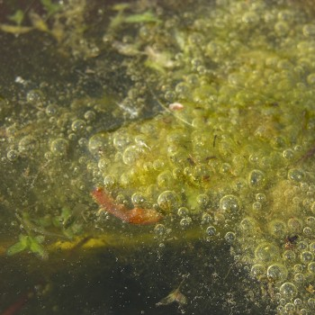
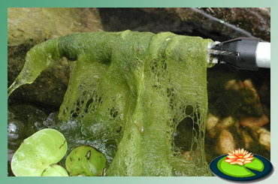
Flab is geen probleem
Flab = draadalg
Niet mooi
Ook een soort zuurstofplant
Gewoon met stokje of met de hand verwijderen

